Slide 1
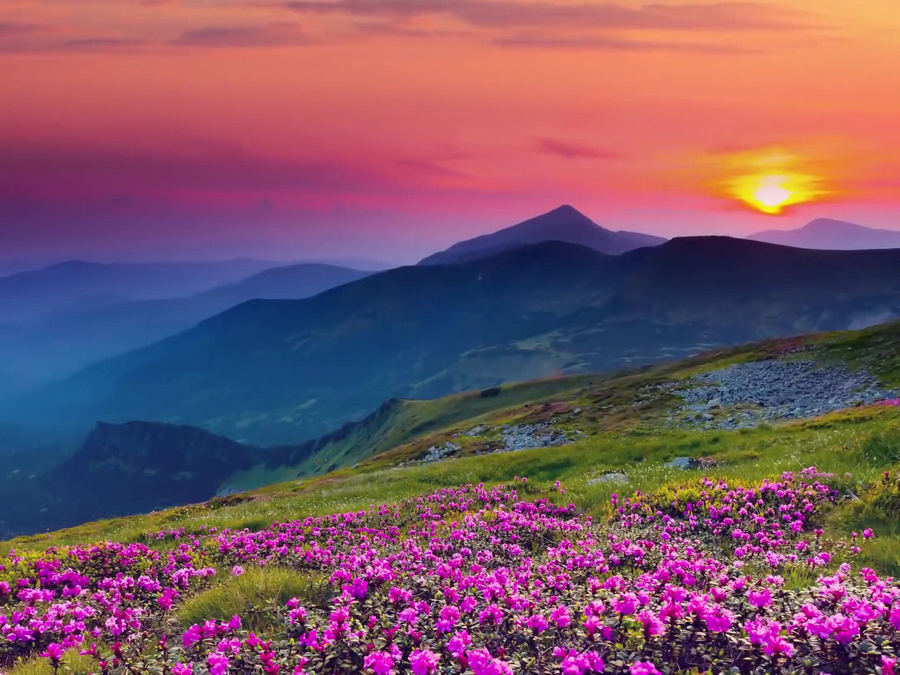
Твоя любов, немов ріка,
Як височінь могутніх гір,
Здійму до неба я свій зір
І заспіваю Тобі.

Slide 2

Про Твою любов співаю,
Хай мій спів від душі лунає,
Кожне серце нехай пізнає,
Що любов Твоя не минає.

Slide 3
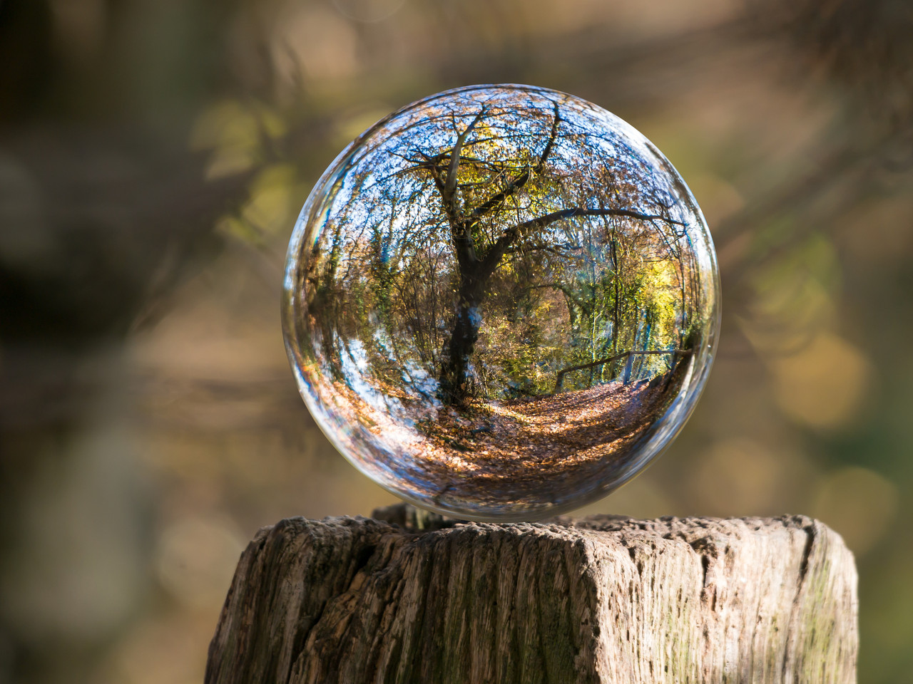
До мого серця доторкнись,
Відчути хочу цю любов,
Нехай Твоя любов завжди
Сповняє моє серце знов.

Slide 4
Про Твою любов співаю,
Хай мій спів від душі лунає,
Кожне серце нехай пізнає,
Що любов Твоя не минає.

